Slide 1
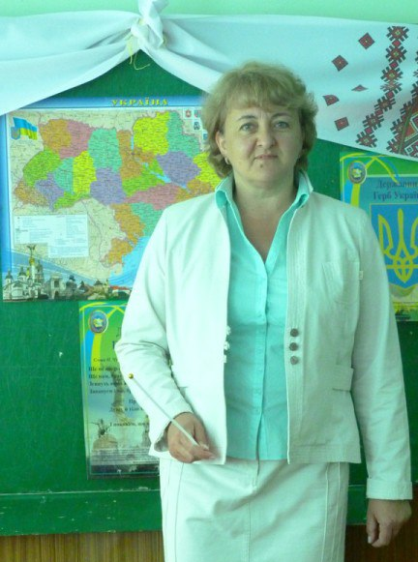
Мисліва Галина Анатоліївна
Класний керівник 9-В класу
Теребовлянської №1 ЗОШ І-ІІІ ст
Освіта вища
Кваліфікаційна категорія І
Класний керівник -14 років
Педагогічний стаж 22 роки

Slide 2
Проблема, над якою працюю:
“ Формування у дітей відповідального ставлення до збереження і зміцнення власного здоров’я шляхом впровадження елементів інноваційних виховних технологій”.
Мета педагогічної діяльності:
Формування життєво необхідних навичок та звичок

Slide 3
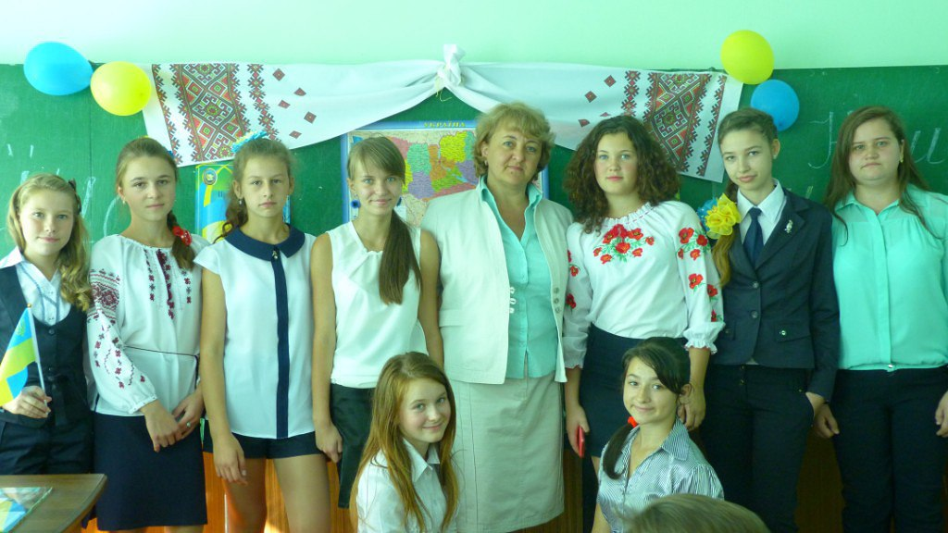
Моє педагогічне кредо:
“ Головний вихователь – життя, основний вихователь – сім’я, мені лишається з’єднати перше з другим і що небудь додати від себе”.

Slide 4
Заповіді класного керівника:
Не виховувати у поганому настрої;
Дізнаватися, чого хоче дитина, що вона думає з цього приводу;
Надати дитині самостійності;
Не пропустити перший успіх дитини;
Не підказувати готового рішення, а показувати можливі шляхи до нього;
Робити своєчасні зауваження;
Оцінювати вчинок, а не особу.

Slide 5
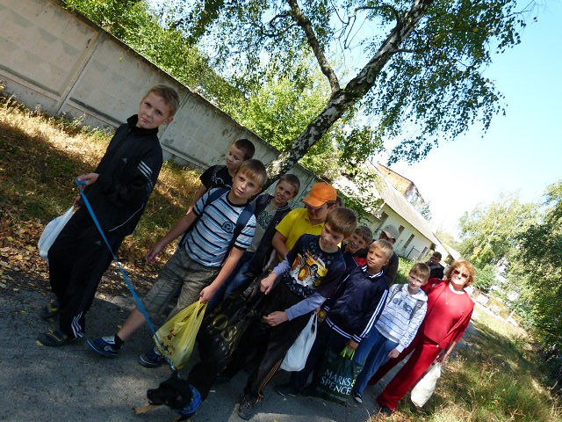
Класний керівник зобов’язаний:
Здійснювати турботу та соціальне благополуччя учнів;
Вирішувати питання дозвілля учнів;
Згуртувати колектив;
Формувати відповідну емоційну атмосферу.

Slide 6
Виховувати у дитини свідоме ставлення до власного здоров’я – одне із пріоритетних завдань класного керівника та батьків.
Що впливає на зміну поведінки дитини і на її позитивне ставлення до здорового способу життя.

Slide 7
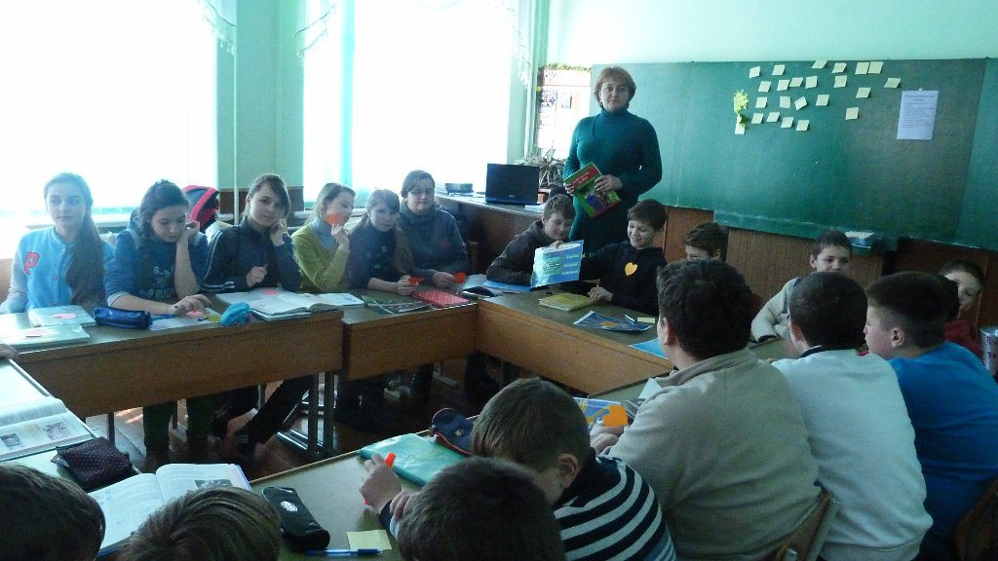
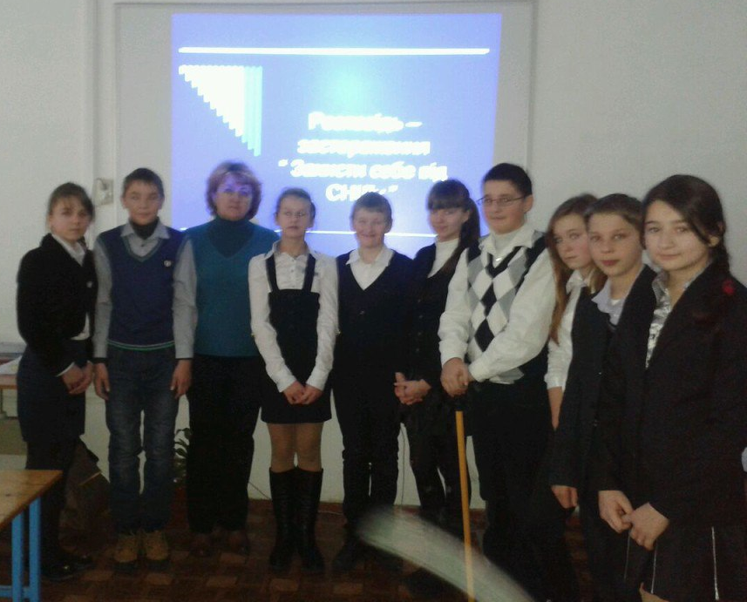
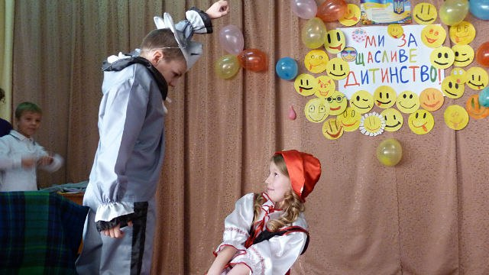
У своїй роботі часто застосовую:
Тренінги;
Майстер-класи з надання першої медичної допомоги;
Театральні інсценування;
Інноваційні технології;
Навчально-дослідницькі проекти.

Slide 8
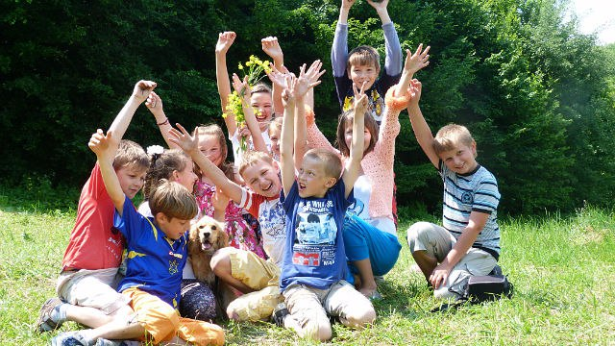
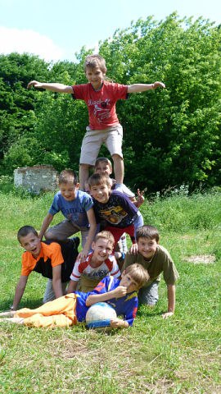
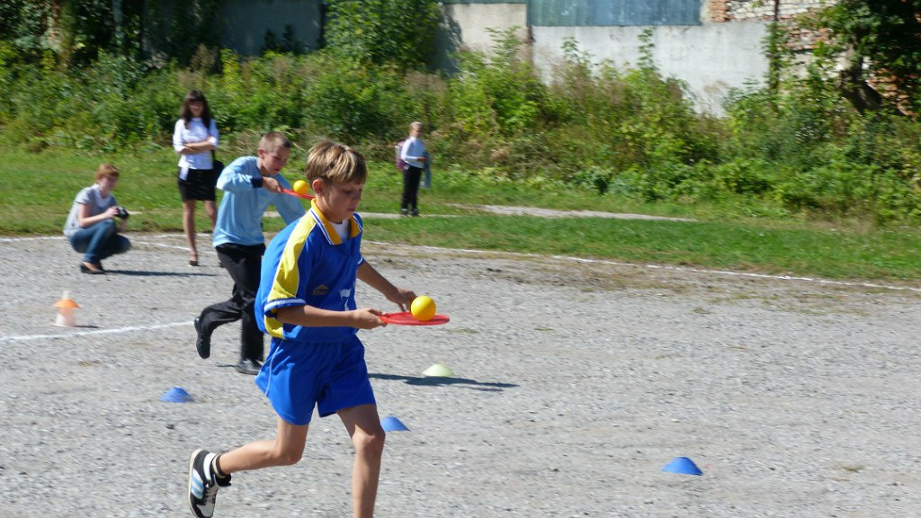
Вести активний спосіб життя

Slide 9
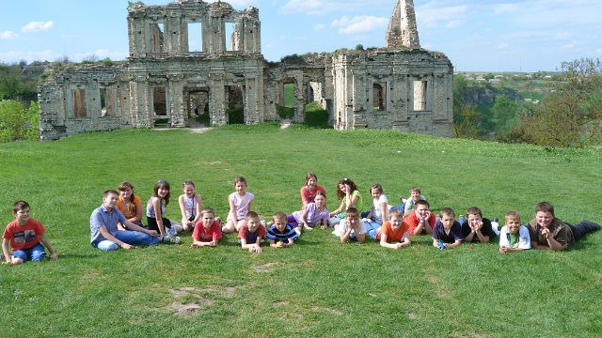
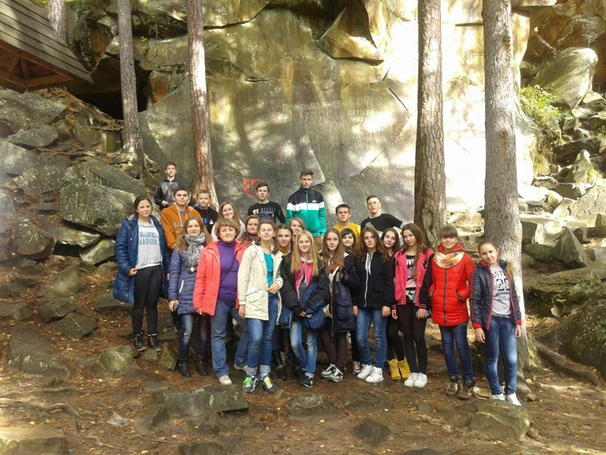
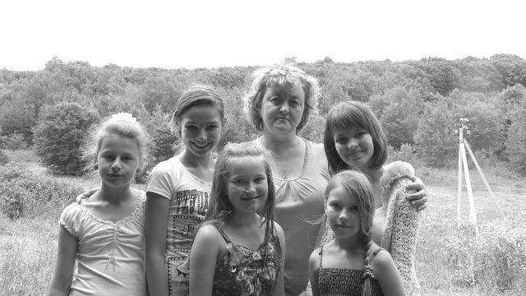
Любити навколишнє середовище

Slide 10
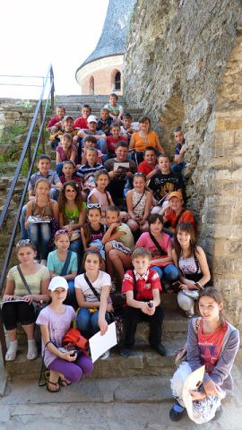
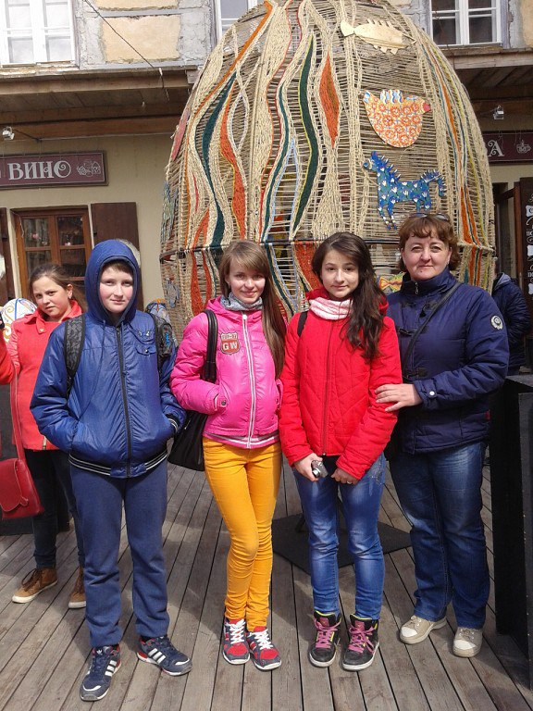
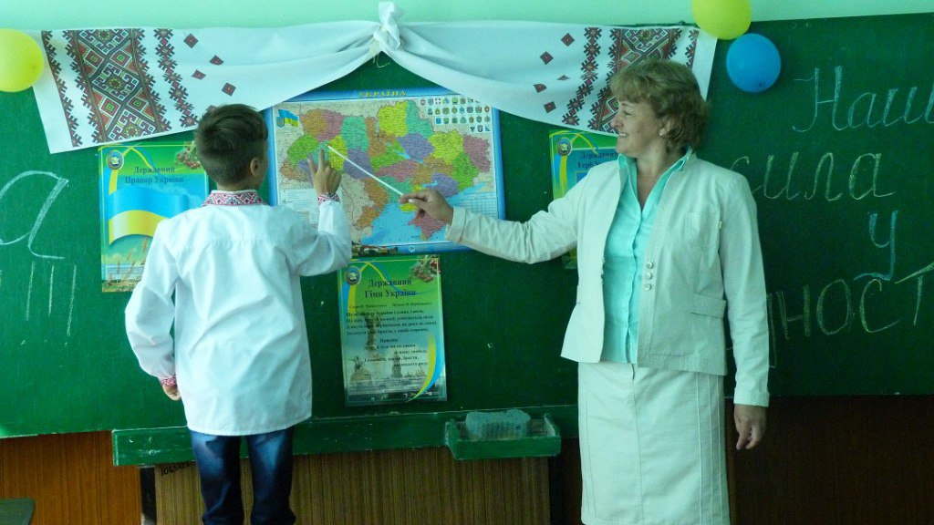
Поважати і любити рідний край

Slide 11
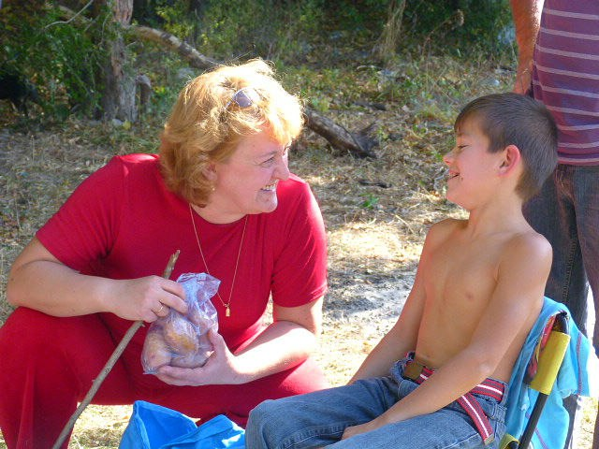
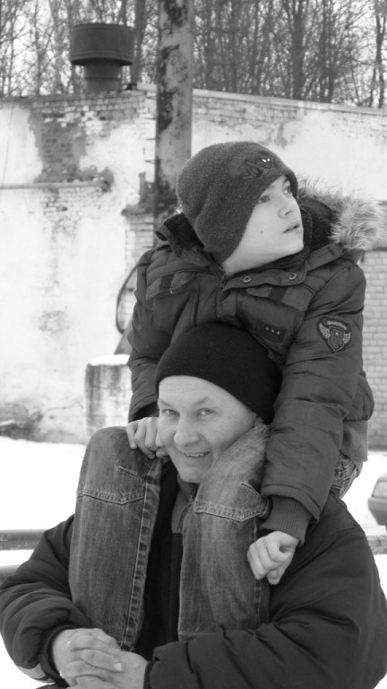
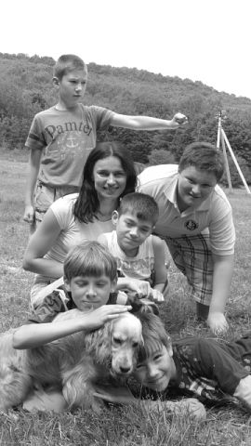
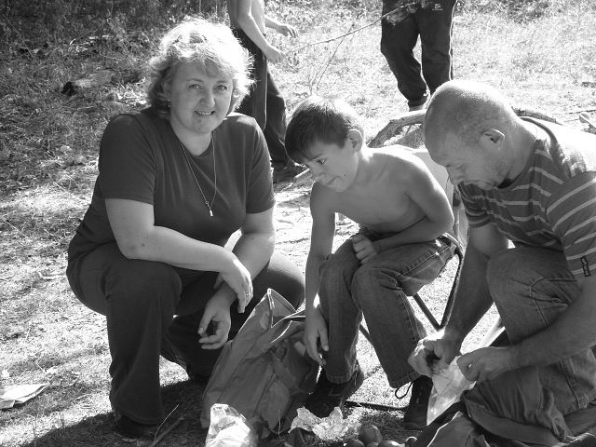
Любити і поважати людей, особливо тих, хто потребує підтримки

Slide 12
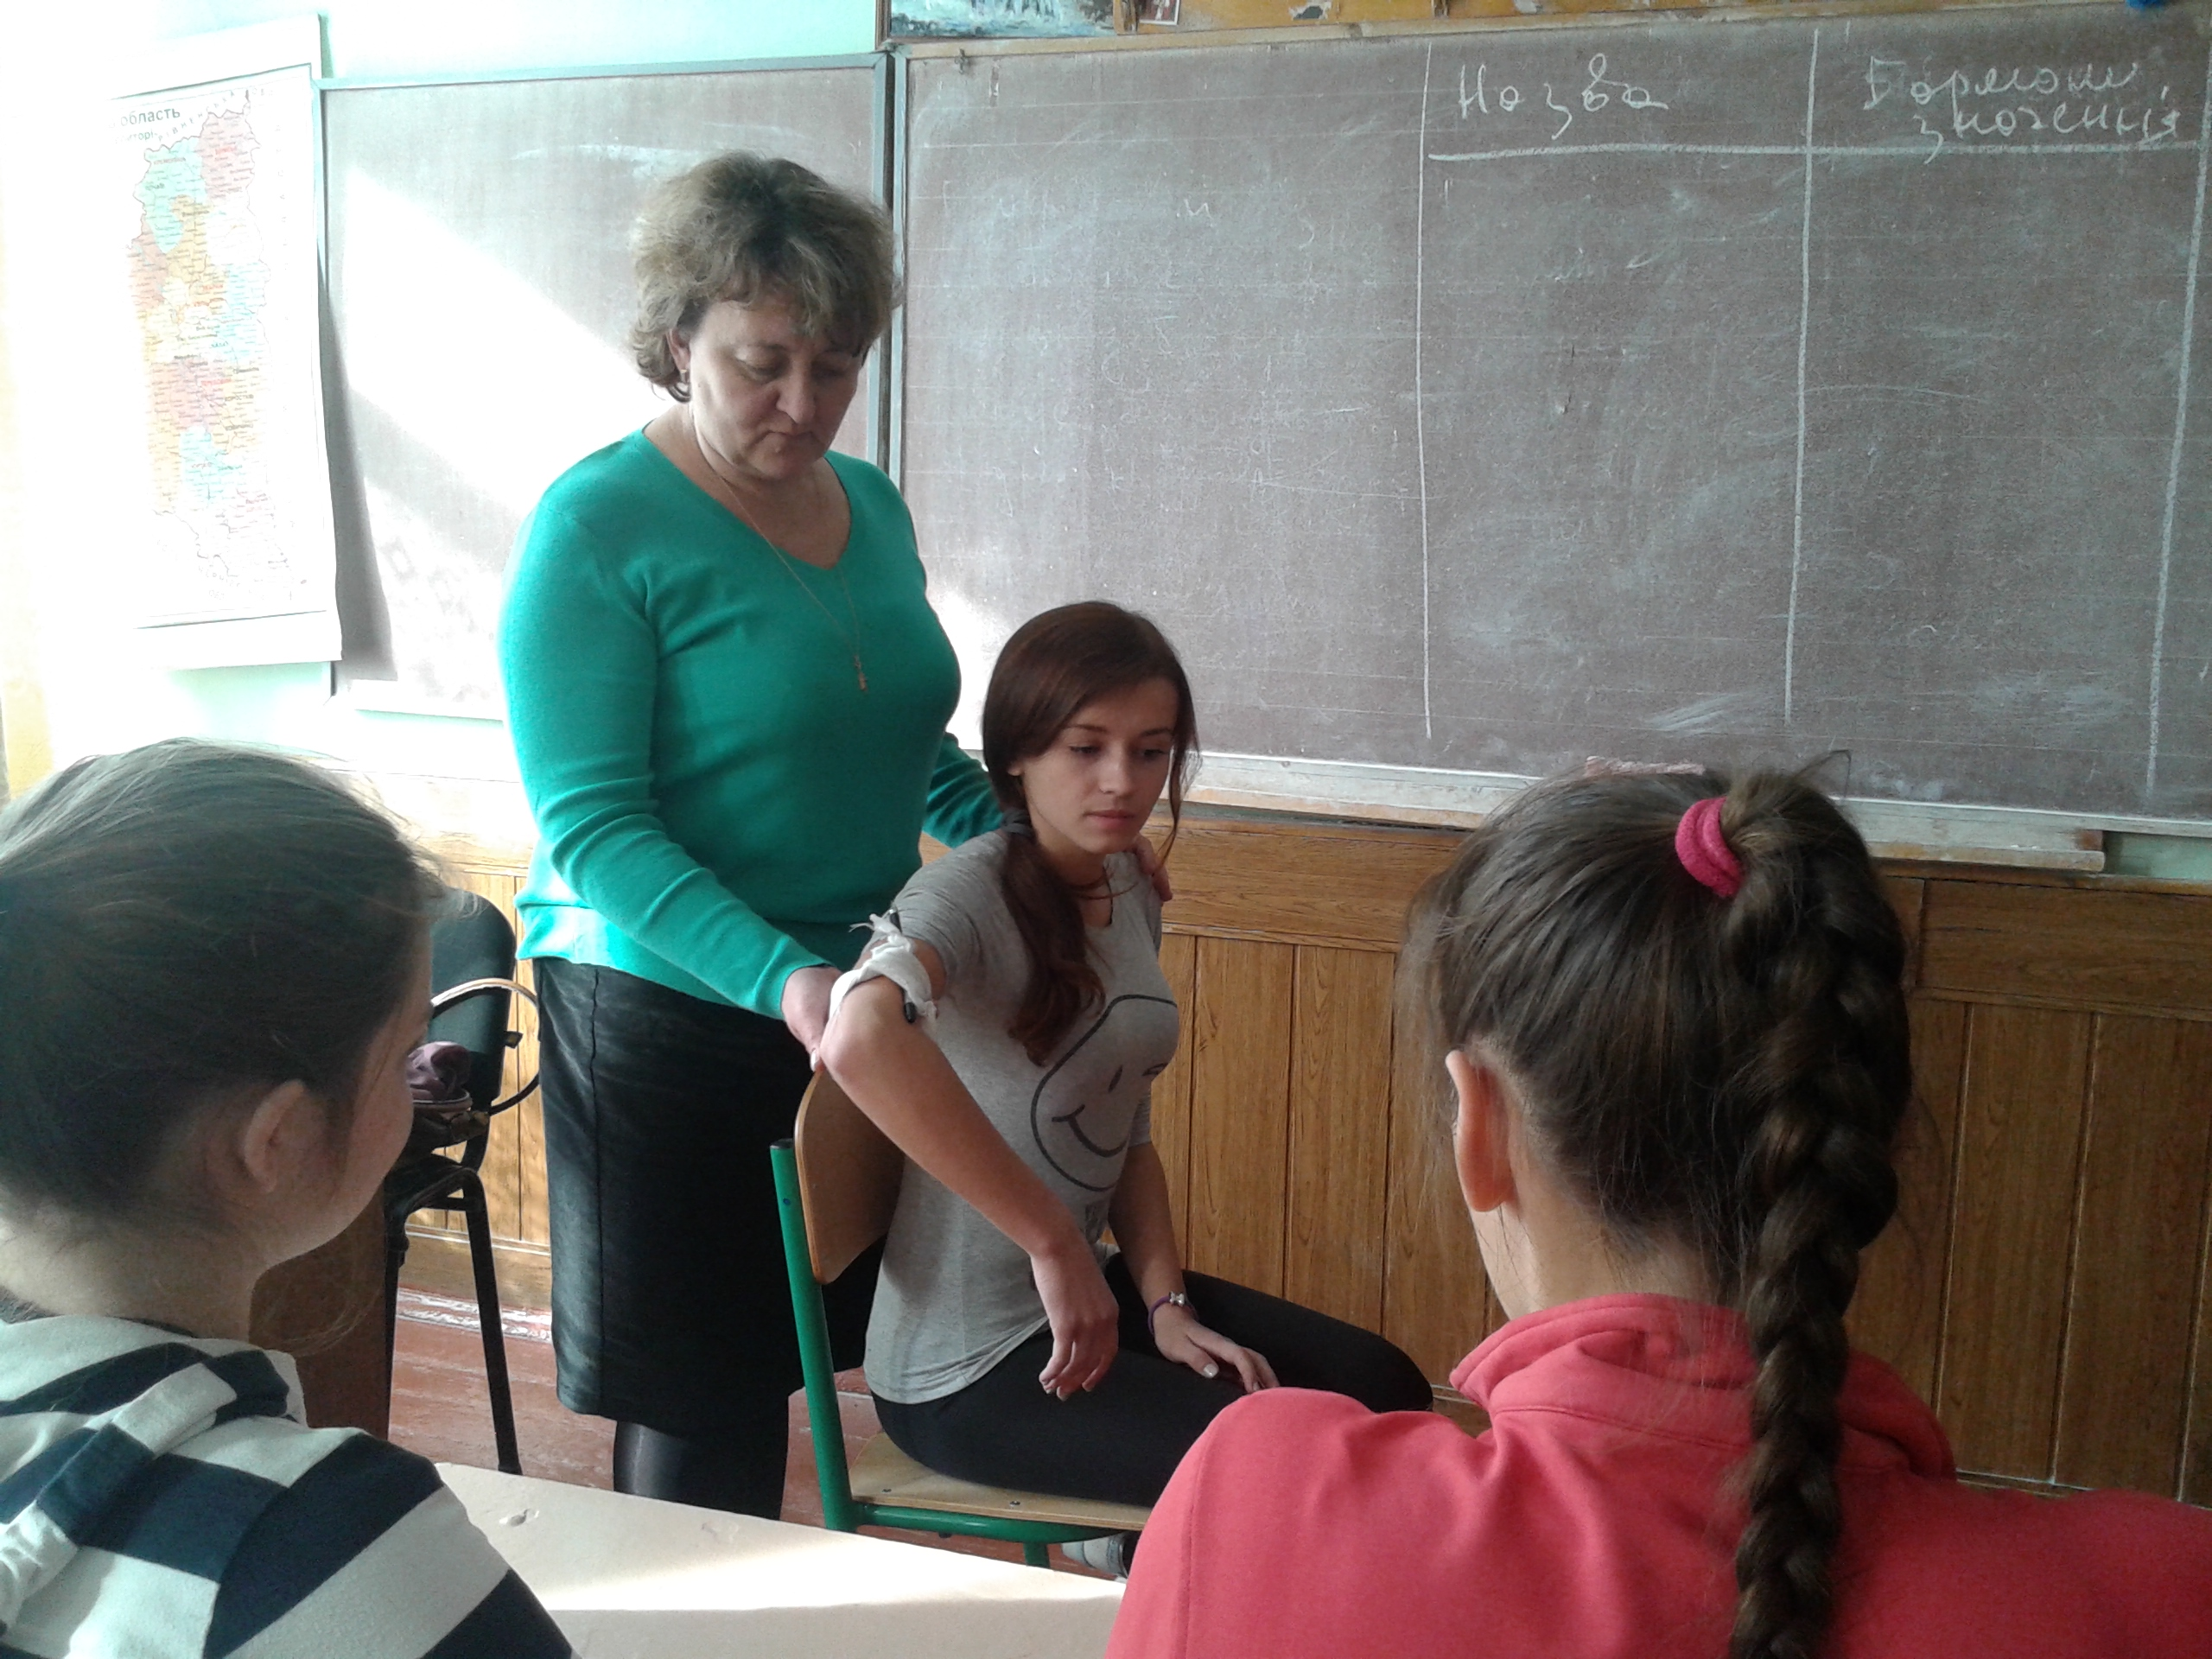
Гурток «Юні медики»

Slide 13
«Школа порятунку»

Slide 14
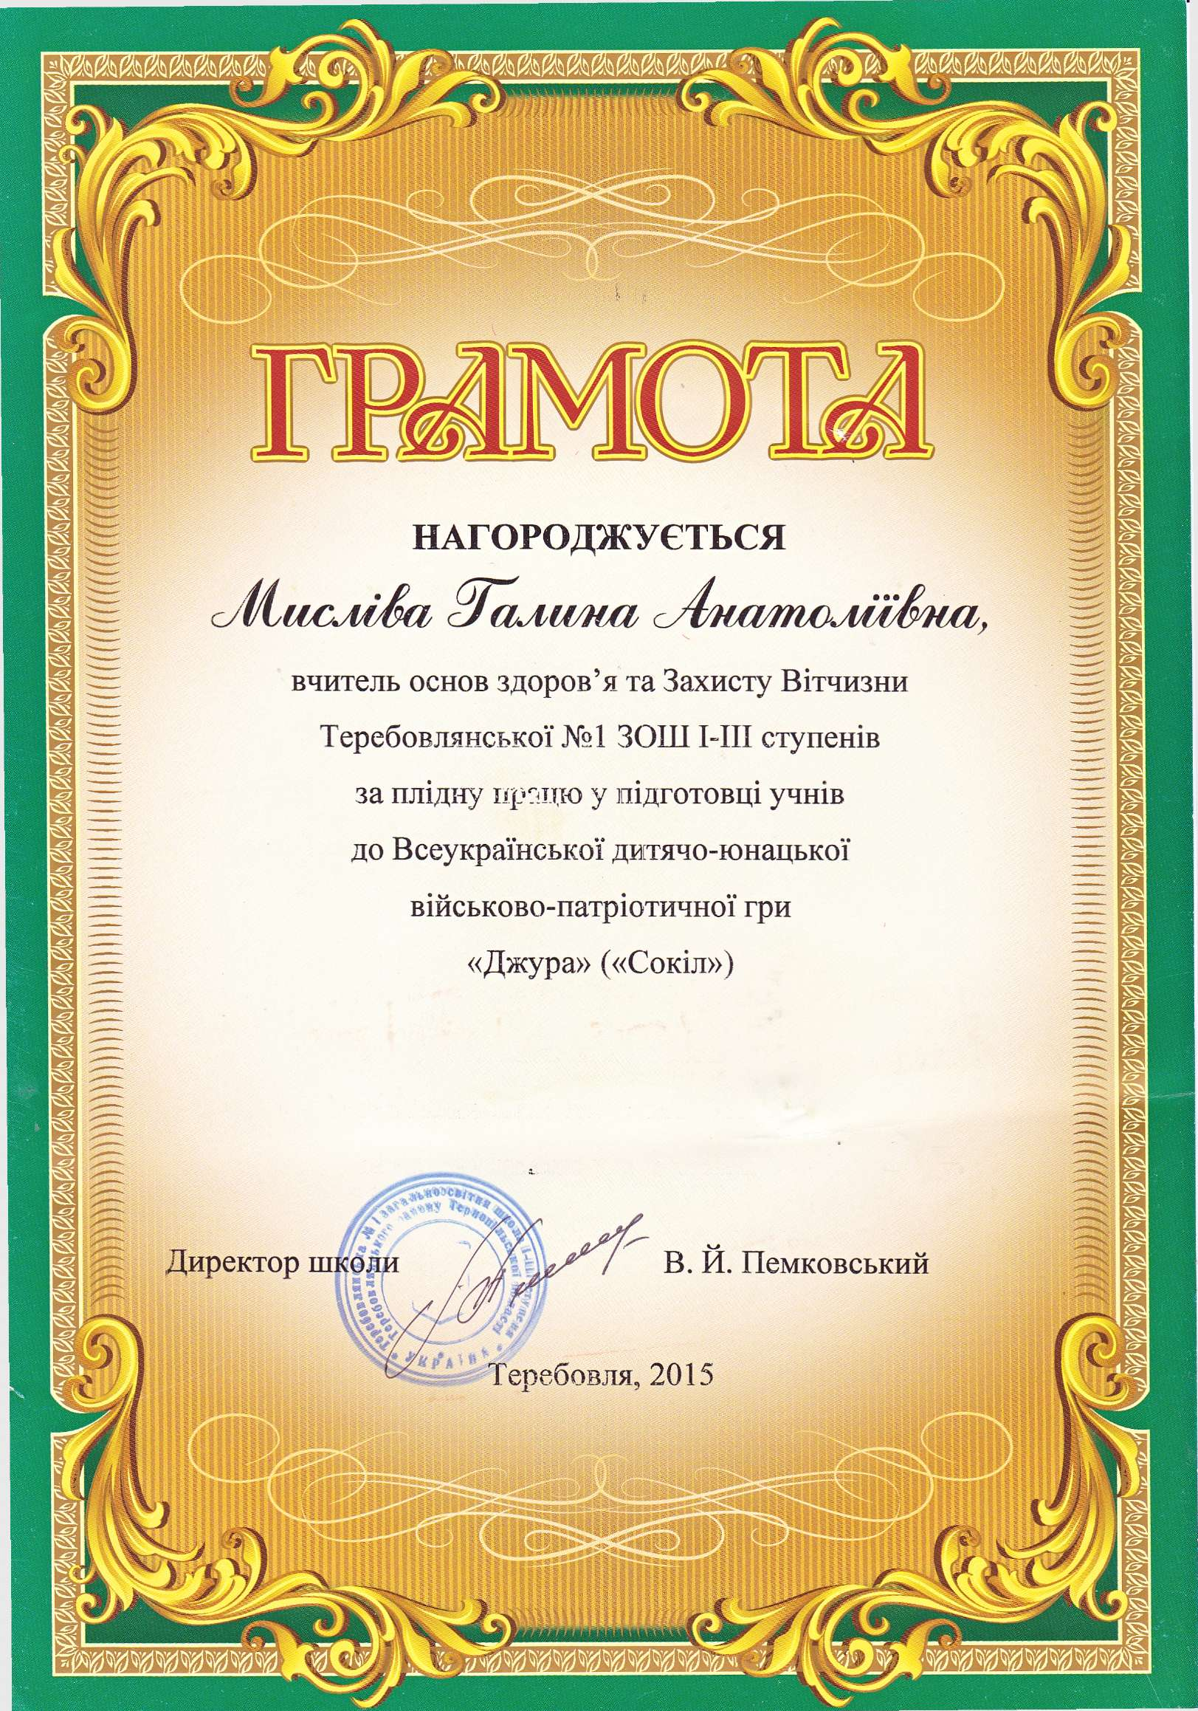
Результати педагогічної діяльності
НАГОРОДЖУЄТЬСЯ
Мисліва Галина Анатоліївна,
вчитель основ здоров’я Теребовлянської №1 ЗОШ І-ІІІ ступенів
За неодноразову допомогу у підготовці та проведенні районних та обласних змагань Всеукраїнського фестивалю “Дружин юних пожежних”
Начальник Теребовлянського РВ ГУМНСУ в Тернопільській області
Полковник служби цивільного захисту
І. В. Лотиц

Slide 15
Я – це клас в якому 30-літер «Я»
Не виховую, а працюю з любов’ю!

